Slide 1
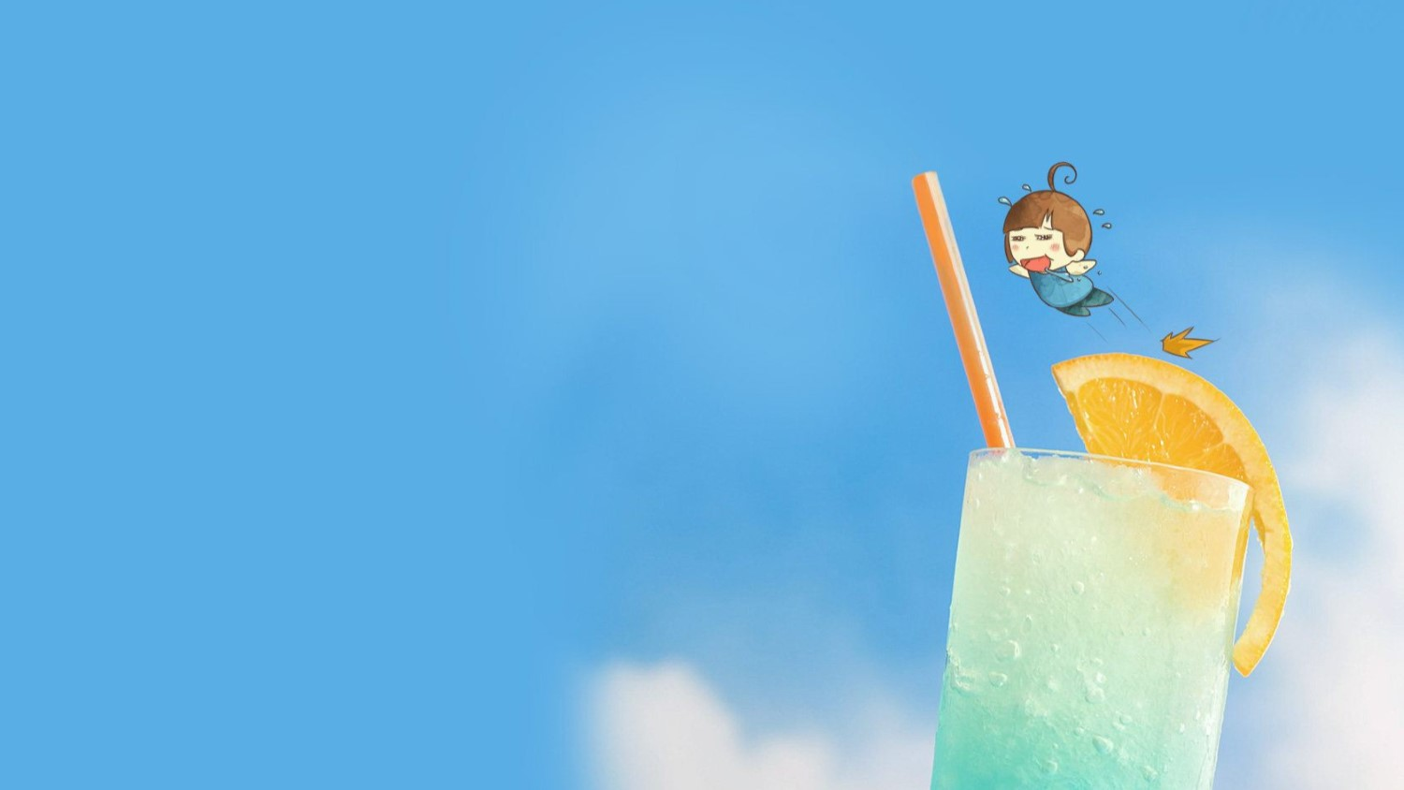

统计（2）
R·六年级下册

Slide 2
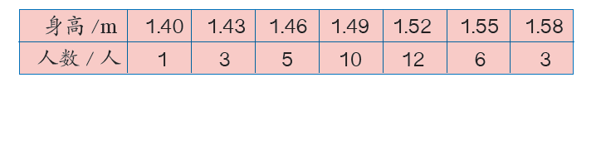

旧知回顾
六（1）班同学的身高、体重情况如下表。
（1）六（1）班大部分同学的身高和体重分别是多少？

Slide 3
旧知回顾
六（1）班同学的身高、体重情况如下表。
（2）六（1）班同学的平均身高和平均体重分别是多少？

Slide 4
平均数＝
总数量÷
份数
平均身高=
（1.40+1.43×3+1.46×5+1.49×10
+1.52×12+1.55×6+1.58×3）÷40
≈1.50（m）
平均体重=
（30×2+33×4+36×5+39×12+
42×10+45×4+48×3）÷40
=39.6（kg）

Slide 5
六（1）班同学身高、体重情况如下表。
什么数据能代表全班同学的身高和体重？

Slide 6

随堂练习
1.在某市举行的演讲比赛中，11位评委给一位选手的打分如下。
（1）这组数据的平均数是多少？
（9.8+9.7×2+9.6×4+9.5+9.4×2+9.1）÷11≈9.55（分）

Slide 7
（2）如果按照“去掉一个最高分，去掉一个最低分，再计算平均分”的评分方法来计算，平均分是多少？你认为这样做是否有道理？为什么？

Slide 8
（2）（9.7×2+9.6×4+9.5+9.4×2）÷9≈9.57（分）
有道理。因为平均数与一组数据中每个数都有关系，易受极端数字的影响，所以为了减小这种影响，在评分时去掉一个最高分和一个最低分，再计算平均数是比较合理的。

Slide 9
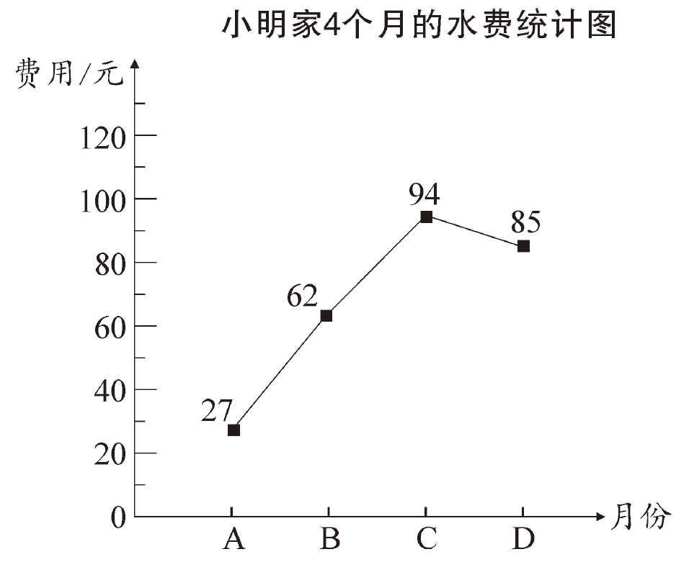
2. 根据统计图回答下列问题。
（1）小明家这4个月平均水费是多少元？
（1）平均水费=（27+62+94+85）÷4=67（元）

Slide 10
2. 根据统计图回答下列问题。
（2）你估计C月是哪个月?理由是什么？
估计是2月，因为接近农历春节、元宵节等节日，家里人团聚，用水量会增加。（答案可以即可）

Slide 11
2. 根据统计图回答下列问题。
（3）你预测小明家接下来一个月的水费可能是多少元？说说你的理由。
可能是70元，下一个月的水费可能和前四个月的平均水费差不多。

Slide 12
3. 下面是根据国家统计局发布的第六次和第七次全国人口普查公报中我国大陆31个省、自治区、直辖市和现役军人人口年龄构成有关数据制作的统计表和统计图。你能发现什么?

Slide 13
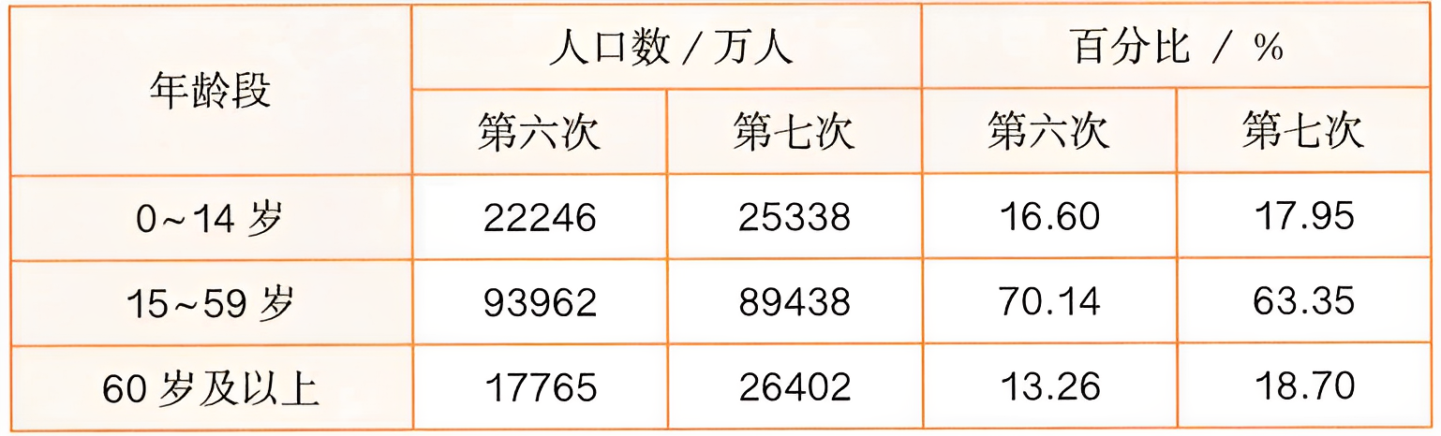

Slide 14
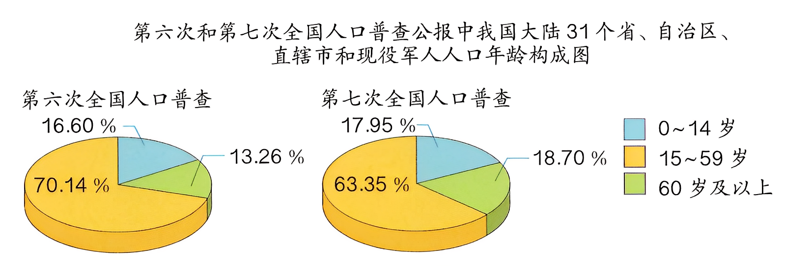
60岁以上的人数在增加，人口老龄化加剧。

Slide 15

课堂小结
同学们，今天的数学课你们有哪些收获呢？

Slide 16
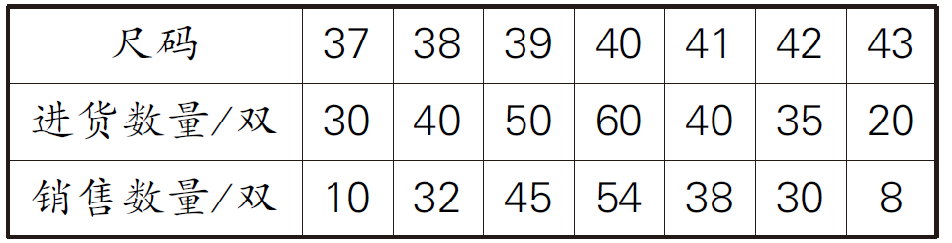
巩固练习
一、某鞋店上月男鞋进货和销售的情况如下表。
你认为这样进货合理吗？为什么？你对下一次进货有什么建议？
不合理。有些码数的鞋卖出较少，但库存又太多。下一次进货37码和43码的鞋少进些。
选自“状元成才路”系列丛书

Slide 17
二、在“我们都是追梦人”演讲大赛上，小学组的一位选手演讲结束后，评委给出的分数分别是6分,8.5分,8.4分,8.9分,8.8分,8.3分,8.5分,8.7分,8.4分,8.5分。
1.先去掉一个最高分,再去掉一个最低分,这位选手的平均分是( ) 分。(得数保留一位小数)
2.如果不去掉一个最高分和一个最低分,那么这位选手的平均分是( ) 分。
8.5
8.3
选自“状元成才路”系列丛书

Slide 18
二、在“我们都是追梦人”演讲大赛上，小学组的一位选手演讲结束后，评委给出的分数分别是6分,8.5分,8.4分,8.9分,8.8分,8.3分,8.5分,8.7分,8.4分,8.5分。
3.哪种评分方法更合理呢?说说理由。
先去掉一个最高分，再去掉一个最低分，然后计算平均分的评分方法更合理。因为这种方法不受最高分和最低分的影响，比较公平。
选自“状元成才路”系列丛书

